Slide 1
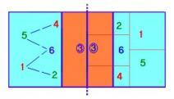
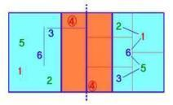
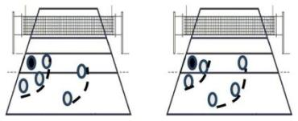
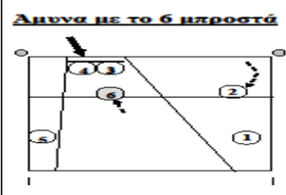
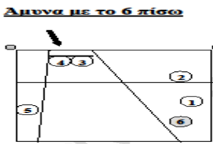
Η Υποδοχή του Σερβίς
ΣΥΣΤΗΜΑΤΑ ΣΥΝΘΕΣΗΣ ΟΜΑΔΑΣ
6:0 ή 6:6
4:2
ΟΜΑΔΙΚΗ ΤΑΚΤΙΚΗ
ΕΠΙΘΕΤΙΚΗ ΤΑΚΤΙΚΗ
Παρατάξεις Υποδοχής Σερβίς
Επιθετική Κάλυψη
ΑΜΥΝΤΙΚΗ ΤΑΚΤΙΚΗ
Αμυντικές παρατάξεις
Αμυντική παράταξη με το 6 μπροστά και μονό ή διπλό μπλοκ
Αμυντική παράταξη με το 6 πίσω και μονό ή διπλό μπλοκ
Η Επιθετική Κάλυψη: 3-2 & 2-3
6
Αμυντικές παρατάξεις με διπλό μπλοκ
Ν132_ΠΕΤΟΣΦΑΙΡΙΣΗ
Επιμέλεια ύλης: Ν. Κουφού
nkoufou@phyed.duth.gr
6
6
Notes:
https://www.teamusa.org/USA-Volleyball/Grassroots/New-Coach-Resources/Lesson-Plans

Slide 2
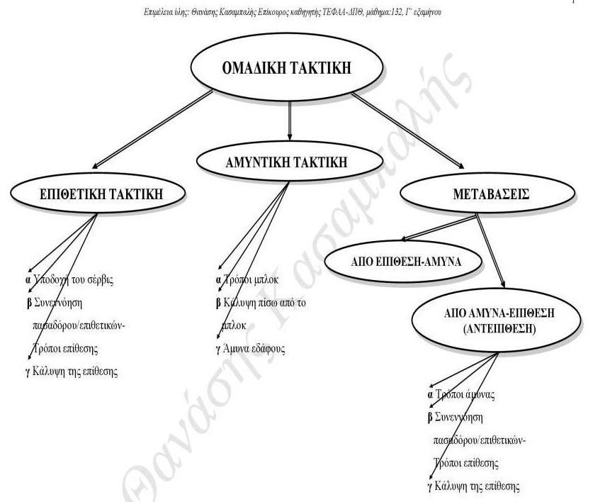
Έγγραφα μαθήματος Ν132 ΠΕΤΟΣΦΑΙΡΙΣΗ eclass
Σύστημα σύνθεσης 6-0_Υποδοχή του σέρβις W, άμυνα με 6 μπροστά-πίσω_
Επιμέλεια: Κασαμπαλής Θανάσης

Slide 3
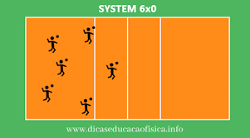
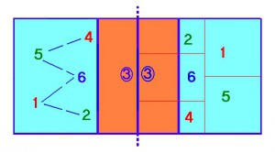
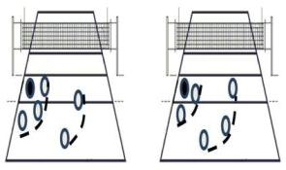
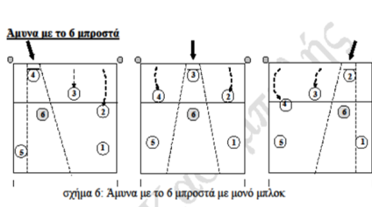
Σύστημα παιχνιδιού
χωρίς ειδίκευση (6:0 ή 6:6)
Η Υποδοχή του Σερβίς
Η Επιθετική Κάλυψη: 3-2 & 2-3
Αμυντική παράταξη
με το 6 μπροστά και μονό μπλοκ
Notes:
https://www.teamusa.org/USA-Volleyball/Grassroots/New-Coach-Resources/Lesson-Plans

Slide 4
Η Σύνθεση της ομάδας | Ο όρος σύνθεση ομάδας δηλώνει αριθμητικά τους πασαδόρους (ή τον πασαδόρο) και τους επιθετικούς που βρίσκονται μέσα στον αγωνιστικό χώρο κατά τη διάρκεια του παιχνιδιού. Εκφράζεται με δύο αριθμούς. Ο πρώτος δηλώνει τον αριθμό των επιθετικών και ο δεύτερος τον αριθμό των πασαδόρων.
Τα συστήματα σύνθεσης αρχαρίων είναι:
Σύστημα παιχνιδιού χωρίς ειδίκευση (6:0 ή 6:6) | Ορίζεται πασαδόρος σε κάποια θέση της περιστροφής. Δεν υπάρχει ένας συγκεκριμένος παίκτης που πασάρει αλλά μία συγκεκριμένη θέση πασαδόρου. Για παράδειγμα ορίζεται κάποιος από τους μπροστινούς παίκτες, στις θέσεις 2,3,4, για πασαδόρος για μία επίθεση με δύο επιθετικούς.
Επιθετικός #4
Πασαδόρος #3
Επιθετικός #2
Ζέτου, E. & Κασαμπαλής, Θ. (2006). Πετοσφαίριση. Εκδόσεις Τελέθριον, Αθήνα.

Slide 5
Η Σύνθεση της ομάδας
Σύστημα σύνθεσης 4:2 | Στη σύνθεση της ομάδας υπάρχουν 4 επιθετικοί και 2 πασαδόροι. Προϋπόθεση: η ομάδα να διαθέτει 2 ικανούς πασαδόρους. Κατά τη διάρκεια της ανάπτυξης του παιχνιδιού υπάρχουν πάντα 2 επιθετικοί και 1 πασαδόρος στην επιθετική ζώνη. Αυτό επιτυγχάνεται με την τοποθέτηση των 2 πασαδόρων διαγώνια στην περιστροφή.
 | Setter: Πασαδόρος Spiker: Επιθετικός

Slide 6
Σύστημα παιχνιδιού χωρίς ειδίκευση 6:0 ή 6:6. 2 επιθετικοί σε κάθε περιστροφή και με πασαδόρο τον παίκτη στη θέση 3*. Όποιος παίκτης με την περιστροφή έρχεται στη θέση 3, γίνεται πασαδόρος οι παίκτες στις θέσεις 4 & 2 είναι οι πασαδόροι.
Ομάδες αρχαρίων.
Κατανόηση του παιχνιδιού: βλέπε 1^{η} μορφή παιχνιδιού με πιάσιμο – πέταγμα.
Δεν υπάρχει εξειδίκευση: κάθε παίκτης είναι υποχρεωμένος να παίζει σε κάθε θέση.
Υποδοχή: πενταμελής σε W, εκτός από τον παίκτη της ζώνης 3 (μπροστά στο κέντρο, οργάνωση επίθεσης).
Σταδιακά με τη βελτίωση της τεχνικής, προστίθεται το μονό μπλοκ, η επιθετική κάλυψη και η άμυνα σε μία συγκεκριμένη παράταξη με το 6 μπροστά (κεντρική κάλυψη).
6
6
5
6
1
5
1
5
1
6
1
5
.
Ζέτου, E. & Κασαμπαλής, Θ. (2006). Πετοσφαίριση. Εκδόσεις Τελέθριον, Αθήνα.
Ζέτου, Ε. (2001). Η διδασκαλία της πετοσφαίρισης. Τόμος Ι. University Studio Press, Θεσσαλονίκη

Slide 7
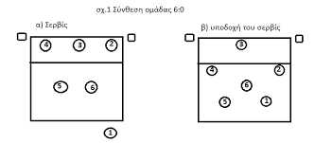
Παράταξη υποδοχής και εκτέλεσης σερβίς. Πενταμελής υποδοχή σε σχήμα W. Πασαδόρος στη θέση 3.
Περιοχή ευθύνης παικτών

Slide 8
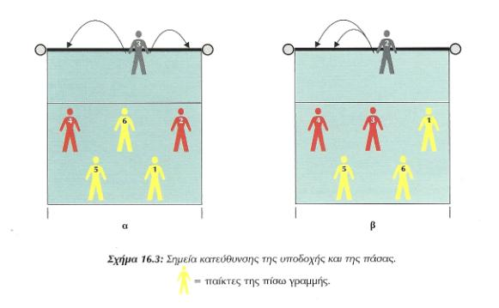
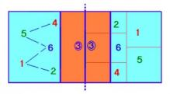
Σύστημα παιχνιδιού χωρίς ειδίκευση (6:0 ή 6:6) | Σε ένα σύστημα χωρίς ειδίκευση, με 2 επιθετικούς σε κάθε περιστροφή και με πασαδόρο τον κεντρικό μπροστά, όποιος παίκτης βρίσκεται με την περιστροφή στη θέση 3, θα είναι ο πασαδόρος και όποιοι βρίσκονται στις θέσεις 4 και 2 θα είναι οι επιθετικοί (σχήμα 16.3 α). Το ίδιο θα μπορούσε να ισχύει με πασαδόρους τους 2 και 4.
Πασαδόρος #3
Πασαδόρος #2
Ζέτου, E. & Κασαμπαλής, Θ. (2006). Πετοσφαίριση. Εκδόσεις Τελέθριον, Αθήνα.

Slide 9
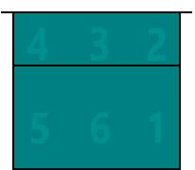
7.4.4. Μετά το κτύπημα του σερβίς, οι αθλητές μπορούν να κινούνται και να καταλαμβάνουν οποιαδήποτε θέση του γηπέδου τους και της ελεύθερης ζώνης.
ΕΣΩΤΕΡΙΚΕΣ ΑΛΛΑΓΕΣ ΘΕΣΕΩΝ ΤΩΝ ΠΑΙΚΤΩΝ_εκμετάλλευση του δυναμικού των παικτών διαφορετικών ειδικοτήτων.
Αρχικές θέσεις
Εκτέλεση Σερβίς

Slide 10
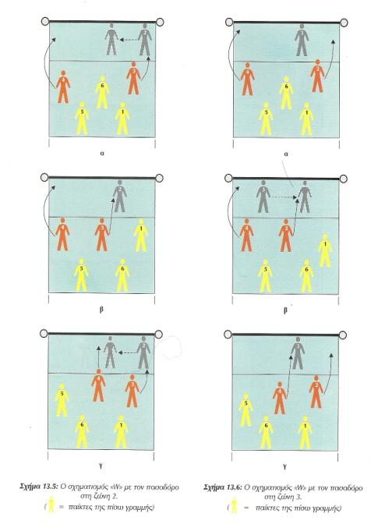
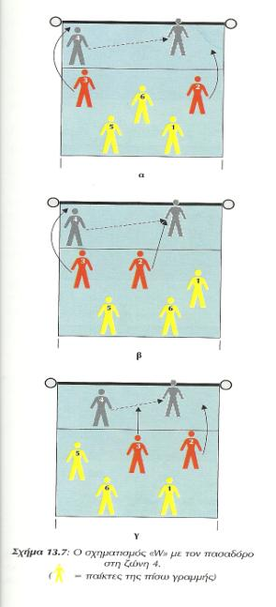
Π3
Π4
Π2
3
3
Παράταξη υποδοχής W με πασαδόρο στο 2
Παράταξη υποδοχής W με πασαδόρο στο 3
Παράταξη υποδοχής W με πασαδόρο στο 4

Slide 11
Υποδοχή του σέρβις σε σχηματισμό W
Ο σχηματισμός W με πασαδόρο στο 3
Ο σχηματισμός W με πασαδόρο στο 2
Ο σχηματισμός W με πασαδόρο στο 4
4
6
2
5
1

Slide 12
Υποδοχή του σέρβις σε σχηματισμό W
Ο σχηματισμός W με πασαδόρο στο 3
Ο σχηματισμός W με πασαδόρο στο 2
Ο σχηματισμός W με πασαδόρο στο 4

Slide 13
Η Σύνθεση της ομάδας
Σύστημα σύνθεσης 4:2 | Στη σύνθεση της ομάδας υπάρχουν 4 επιθετικοί και 2 πασαδόροι. Προϋπόθεση: η ομάδα να διαθέτει 2 ικανούς πασαδόρους. Κατά τη διάρκεια της ανάπτυξης του παιχνιδιού υπάρχουν πάντα 2 επιθετικοί και 1 πασαδόρος στην επιθετική ζώνη. Αυτό επιτυγχάνεται με την τοποθέτηση των 2 πασαδόρων διαγώνια στην περιστροφή.
 | Setter: Πασαδόρος Spiker: Επιθετικός

Slide 14
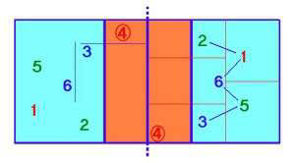
ΣΥΣΤΗΜΑ ΣΥΝΘΕΣΗΣ 4:2
• Το σύστημα σύνθεσης και παιχνιδιού 4:2 χρησιμοποιείται από προχωρημένους αρχαρίους.
• Χαρακτηρίζεται από την χρησιμοποίηση 2 πασαδόρων που βρίσκονται διαγώνια μεταξύ τους στο γήπεδο. Οι υπόλοιποι παίκτες είναι επιθετικοί χωρίς συγκεκριμένη ειδίκευση.
• Ο πασαδόρος παίζει στην θέση 3 του γηπέδου.
• Η υποδοχή του σερβίς γίνεται σε σχηματισμό W ή U και είναι πενταμελής.
http://photodentro.edu.gr/lor/r/8521/11088
ΣΥΝΘΕΣΗ ΟΜΑΔΑΣ 4:2 ΣΤΗΝ ΠΕΤΟΣΦΑΙΡΙΣΗ

Slide 15
Σύνθεση ομάδας 4:2
14 Π = Πασαδόρος
ΠΑΡΑΤΑΞΗ ΠΑΙΚΤΩΝ
Μέχρι το χτύπημα της μπάλας από τον παίκτη που εκτελεί το σερβίς:
Μπροστινή ζώνη: Ο παίκτης της ζώνης 3 πρέπει να βρίσκεται ανάμεσα στους παίκτες της ζώνης 4 και της ζώνης 2 (στη συγκεκριμένη περίπτωση, το Νο. 13 ανάμεσα στο Νο. 14 και το Νο. 12).
Πίσω ζώνη: Ο παίκτης της ζώνης 6 πρέπει να βρίσκεται ανάμεσα στους παίκτες της ζώνης 5 και της ζώνης 1 (στη συγκεκριμένη περίπτωση, το Νο. 16 ανάμεσα στο Νο. 15 και το Νο. 11).
Κάθε παίκτης της πίσω ζώνης πρέπει να βρίσκεται σε απόσταση από το φιλέ μεγαλύτερη του αντίστοιχου παίκτη της μπροστινής ζώνης.
11 Π = Πασαδόρος
http://photodentro.edu.gr/lor/r/8521/11088
Notes:
Μετά το χτύπημα της μπάλας από τον παίκτη που εκτελεί το σερβίς, οι παίκτες μπορούν να κινηθούν ελεύθερα στον αγωνιστικό τους χώρο (υπό τον όρο ότι οι παίκτες της πίσω ζώνης δεν επιτρέπεται να εκδηλώνουν αμυντική ή επιθετική ενέργεια πάνω από το ύψος του φιλέ).

Slide 16
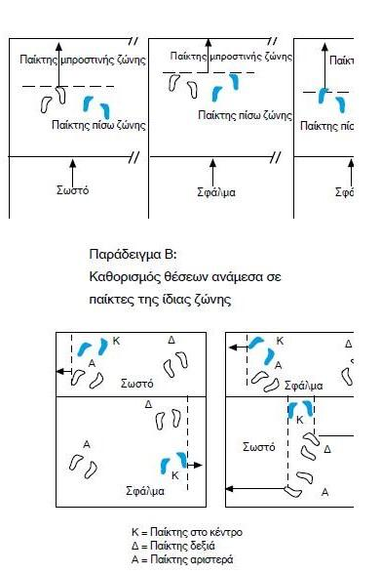
7.4.2. Καθορισμός θέσεων μεταξύ αθλητών
7.4.3.1.
7.4.2.1. κάθε αθλητής της πίσω γραμμής πρέπει να βρίσκεται σε απόσταση από το φιλέ μεγαλύτερη του αντίστοιχου αθλητή της μπροστινής γραμμής.
7.4.3. Οι θέσεις των αθλητών καθορίζονται και ελέγχονται βάσει της επαφής των πελμάτων τους με το δάπεδο:
7.4.3.1. κάθε αθλητής της μπροστινής γραμμής πρέπει να έχει ένα τουλάχιστον μέρος του πέλματός του/της πιο κοντά προς την κεντρική γραμμή από το πέλμα του αντίστοιχου αθλητή της πίσω γραμμής
7.4.3.2. κάθε δεξιός (αριστερός) πλάγιος αθλητής πρέπει να έχει τουλάχιστον μέρος του πέλματός του/της πιο κοντά προς τη δεξιά (αριστερή) πλάγια γραμμή από το πέλμα του κεντρικού αθλητή της σειράς του.
7.4.3.2.

Slide 17
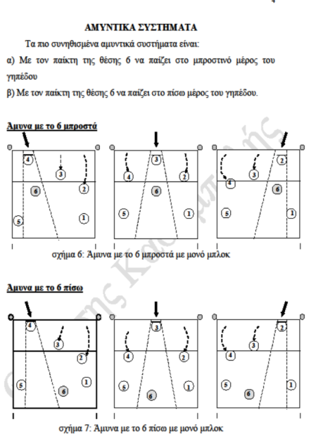
ΑΜΥΝΤΙΚΑ ΣΥΣΤΗΜΑΤΑ
Τα πιο συνηθισμένα αμυντικά συστήματα είναι:
α) Με τον παίκτη της θέσης 6 να παίζει στο μπροστινό μέρος του γηπέδου
β) Με τον παίκτη της θέσης 6 να παίζει στο πίσω μέρος του γηπέδου.

Slide 18
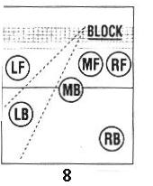
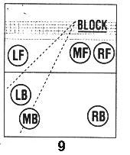
Αμυντικά Συστήματα
Με τον 6 μπροστά & διπλό μπλοκ
Με τον 6 Πίσω και διπλό μπλοκ
3
2
3
2
4
4
6
5
5
1
6
1

Slide 19
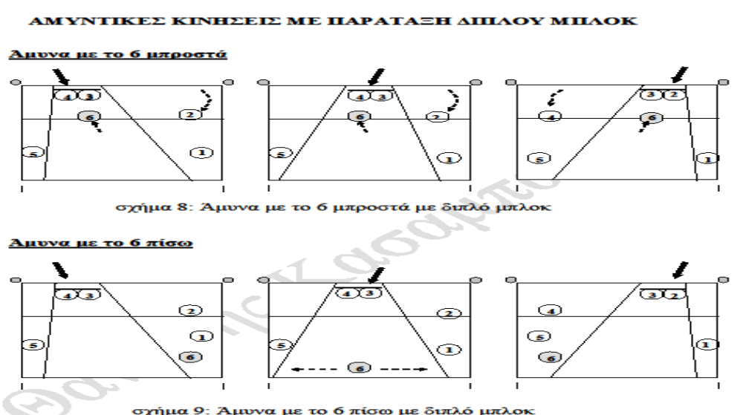
Αμυντική παράταξη με το 6 μπροστά και διπλό μπλοκ
Αμυντική παράταξη με το 6 πίσω και διπλό μπλοκ

Slide 20
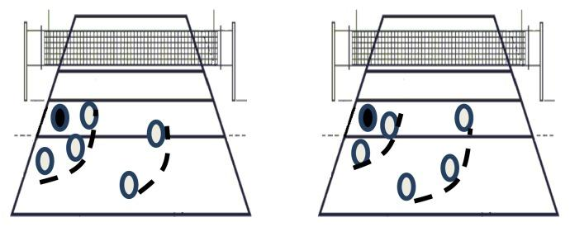
Η Επιθετική Κάλυψη: 3-2 & 2-3
4
https://europepmc.org/article/pmc/pmc4633260
4
3
4
2
2
3
6
5
5
1
1
6
Επιθετική κάλυψη: Ο τρόπος με τον οποίο πρέπει να τοποθετηθούν οι παίκτες μιας ομάδας κατά τη στιγμή που επιτίθεται συμπαίκτης τους, για να αποκρούσουν πιθανή πρόσκρουση της μπάλας στο μπλοκ των αντιπάλων.
Δύο τύποι: η 3:2 και η 2:3
Και στους δύο τύπους, από τις θέσεις των παικτών δημιουργούνται δύο ημικύκλια, πίσω και γύρω από τον παίκτη που επιτίθεται. Οι αριθμοί δηλώνουν τον αριθμό των παικτών που βρίσκονται στο πρώτο (κοντά στον επιθετικό) και στο δεύτερο ημικύκλιο.

Slide 21
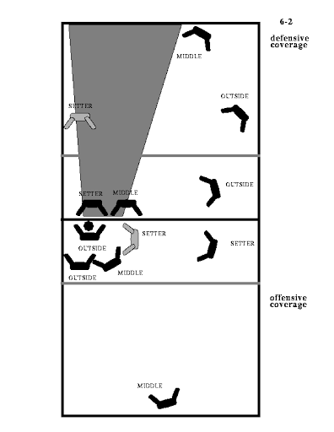
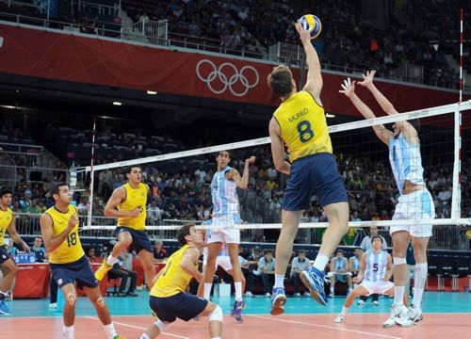
Άμυνα
Επιθετική Κάλυψη

Slide 22
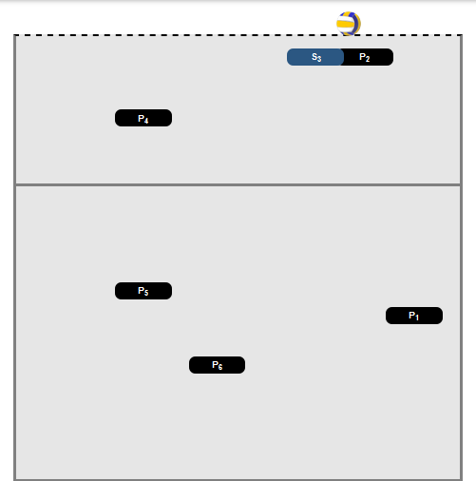
https://www.learnvolley.com/
Learn the Volleyball Formations by Watching Simple Animations
Formation 6-6 Σύστημα σύνθεσης
Serve : Θέσεις κατά την εκτέλεση
Receive: Παράταξη υποδοχής
Responsibility:
Setter (S): Player currently on zone 3 is the setter
Player (P): Everything
Pros: Every player gets to play all position - good for learning.
Παράταξη υποδοχής: τετραμελής σε τραπέζιο
Αμυντικό σύστημα με το 6 πίσω και διπλό μπλοκ
Notes:
The formation 6-6 is the most elementary formation. When the receiving team has gained the right to serve, its players rotate one position clock-wise. In this formation everyone sets, defends and attacks equally and therefore this formation does not utilize player expertise. The player standing on zone 3 in the current rotation is the setter (S - highlighted in blue color). Use this easy formation for new players so they can focus on improving their techniques and try each position.

Slide 23
http://photodentro.edu.gr/lor/r/8521/11088
Βιβλία
Ζέτου, Ε. (2001). Η Διδασκαλία της Πετοσφαίρισης Ι. University Studio Press, Θεσσαλονίκη.
Ζέτου, E. & Κασαμπαλής, Θ. (2006). Πετοσφαίριση. Εκδόσεις Τελέθριον, Αθήνα.
Ζέτου, Ε. & Χαριτωνίδης Κ. (2002). Η Διδασκαλία της Πετοσφαίρισης ΙI. University Studio Press, Θεσσαλονίκη.
https://slideplayer.gr/slide/3726130/
Η Διδασκαλία της Πετοσφαίρισης ΠΑΝΕΠΙΣΤΗΜΙΟ ΘΕΣΣΑΛΙΑΣ. Η Διδασκαλία της Πετοσφαίρισης Ενότητα 7η: Τα συστήματα που χρησιμοποιούνται στον αγώνα Βόλεϊ και οι ειδικεύσεις των παικτών. Πατσιαούρας Αστέριος Τμήμα Επιστήμης Φυσικής Αγωγής και Αθλητισμού.
https://www.google.com/url?sa=t&rct=j&q=&esrc=s&source=web&cd=&ved=2ahUKEwjuvrDkvNntAhWEH-wKHZzCAh8QFjAAegQIARAC&url=http%3A%2F%2Farchive.eclass.uth.gr%2Feclass%2Fmodules%2Fdocument%2Ffile.php%2FANTMA198%2F%25CE%25A5%25CF%2580%25CE%25BF%25CE%25B4%25CE%25BF%25CF%2587%25CE%25AE%2520W%2520%25CE%25BA%25CE%25B1%25CE%25B9%2520U.pdf&usg=AOvVaw2ai2wzqDYS7rmLF1xjYI1k
ΕΠΕΑΕΚ: ΑΝΑΜΟΡΦΩΣΗ ΤΟΥ ΠΡΟΓΡΑΜΜΑΤΟΣ ΣΠΟΥΔΩΝ ΤΟΥ ΤΕΦΑΑ ΠΘ – ΑΥΤΕΠΙΣΤΑΣΙΑ ΠΕΤΟΣΦΑΙΡΙΣΗ ΚΜ: 305 ΠΑΤΣΙΑΟΥΡΑΣ ΑΣΤΕΡΙΟΣ. ΟΜΑΔΙΚΟΙ ΣΧΗΜΑΤΙΣΜΟΙ ΣΤΗΝ ΥΠΟΔΟΧΗ ΤΟΥ ΣΕΡΒΙΣ.

